Slide 1
SÉANCE B1 · MODULE 6
La finale des « Eaux basses »
Deux personnes ont vu exactement la même scène. Elles s'entendent sur tout ce qui s'y passe, et elles n'en tirent pas la même histoire.
75 minutes · Ce que l'œuvre ne dit pas
Notes:
Ouverture du Défi 1. Le module bascule ici : jusqu'à présent on apprenait à séparer trois opérations, maintenant on s'en sert devant une œuvre entière.

Slide 2
OBJECTIFS DE LA SÉANCE
À la fin, je serai capable de…
1
suivre une conversation de vingt-huit répliques sur une seule scène ;
2
décrire une scène sans l'interpréter — plus difficile qu'il n'y paraît ;
distinguer une fin ouverte d'une fin à laquelle il manquerait quelque chose ;
3
4
relever les indices d'une scène et dire à quelle lecture ils servent.
B1 · Ce que l'œuvre ne dit pas
2
Notes:
Le deuxième objectif est celui qu'on rate. Demandez à quelqu'un de raconter la scène : il dira « elle renonce » avant d'avoir dit « elle s'assoit ».

Slide 3
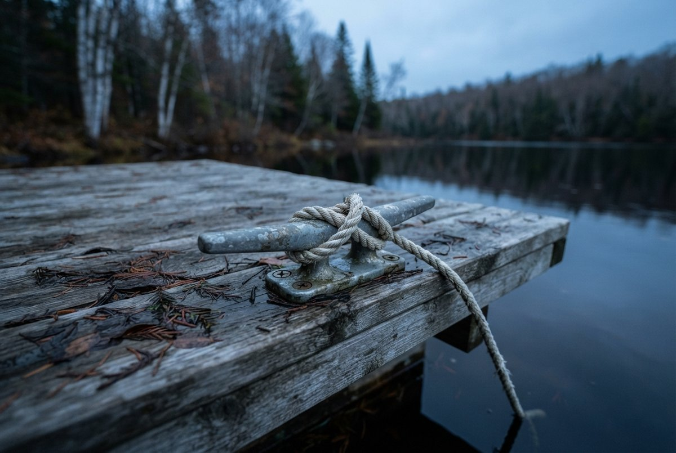
OBSERVATION
Décrivez cette photo sans rien deviner
Que voit-on, exactement ? Nommez trois choses.
Combien de tours la corde fait-elle ?
Est-ce qu'on peut dire d'ici si quelqu'un va partir ?
Qu'est-ce qui vous ferait le dire ?
B1 · Ce que l'œuvre ne dit pas
3
Notes:
Exercice de description pure, deux minutes. La troisième piste est le point : rien dans l'image ne dit ce qui va se passer, et pourtant chacun a déjà une idée.

Slide 4
DIALOGUE · 1 DE 3
Racontez-moi la scène
Écoutez d'abord, diapositive masquée.
LÉANDRE
Six épisodes pour arriver à ça. Ils ont manqué de temps, c'est tout.
FATOUMATA
Racontez-moi la dernière scène. Juste ce qui s'y passe, sans dire ce que vous en pensez.
LÉANDRE
Estelle sort du chalet. Elle descend au quai, elle retourne la chaloupe, elle la remet à l'eau. Elle s'assoit dedans.
FATOUMATA
Vous avez oublié deux choses.
B1 · Ce que l'œuvre ne dit pas
4
Notes:
La consigne de Fatoumata est celle de la séance. La répéter au groupe avant la deuxième écoute : ce qui s'y passe, sans ce qu'on en pense.

Slide 5
DIALOGUE · 2 DE 3
Les deux choses oubliées
FATOUMATA
Avant de descendre, elle met les bottes de caoutchouc de sa mère.
FATOUMATA
Et la corde de la chaloupe reste attachée au taquet du quai.
LÉANDRE
La corde... c'est vrai. Elle ne la détache pas.
FATOUMATA
Elle est assise dans une chaloupe qui ne peut pas partir.
B1 · Ce que l'œuvre ne dit pas
5
Notes:
Les deux indices oubliés sont ceux qui portent les deux lectures. Coïncidence ? Non : on oublie ce qui ne sert pas la lecture qu'on a déjà. Le dire au groupe, mais seulement en B2.

Slide 6
DIALOGUE · 3 DE 3
Fin ouverte ou fin manquante
LÉANDRE
Et vous appelez ça une fin ? Moi j'appelle ça un épisode qu'on n'a pas fini de tourner.
FATOUMATA
C'est une fin ouverte. Ce n'est pas la même chose qu'une fin manquante.
FATOUMATA
Une fin manquante, c'est quand il manque un renseignement et que personne ne peut le deviner.
FATOUMATA
Une fin ouverte, c'est quand on a tout ce qu'il faut, et que ce qu'on en fait dépend de nous.
B1 · Ce que l'œuvre ne dit pas
6
Notes:
Distinction centrale du défi, et elle vaut hors du cours : beaucoup de gens quittent une série en disant « ils n'ont pas fini ». Écrire les deux définitions au tableau.

Slide 7
ANALYSE
Ce que la scène montre, en six lignes
LE GESTE
CE QU'ON VÉRIFIE
Les bottes
celles de ville enlevées
La chaloupe
retournée, remise à l'eau
La corde
restée attachée au taquet
Le téléphone
il sonne ; elle ne répond pas
La lampe
elle s'allume seule
Le plan
quatorze secondes
B1 · Ce que l'œuvre ne dit pas
7
Notes:
Diapositive à photographier, et à garder affichée pendant tout le bloc B : six faits, aucune interprétation. C'est le terrain commun, et la liste sur laquelle B2, B3 et B4 travaillent.

Slide 8
UNE FIN OUVERTE N'EST PAS UNE FIN MANQUANTE
Une fin manquante retient un renseignement. Une fin ouverte vous donne tout et vous laisse conclure.
La différence est vérifiable : dans une fin manquante, personne ne peut deviner, faute d'information. Dans une fin ouverte, deux personnes peuvent défendre deux conclusions — parce que les deux ont tout ce qu'il faut.
B1 · Ce que l'œuvre ne dit pas
8
Notes:
Diapositive à photographier. Confondre les deux fait passer un choix d'auteur pour une paresse, et c'est exactement ce que fait Léandre au début.

Slide 9
COMPRÉHENSION
Vrai ou faux ?
Répondez d'après le dialogue.
1
Fatoumata a regardé la finale deux fois.
2
Estelle détache la corde avant de s'asseoir.
3
C'est Estelle qui allume la lumière du quai.
4
Le plan des bottes dure quatorze secondes.
5
Fatoumata reconnaît qu'un de ses arguments est mauvais.
6
Léandre accepte que sa remarque soit une lecture.
B1 · Ce que l'œuvre ne dit pas
9
Notes:
Exercice `t11` du module. Faire justifier chaque « faux » par la réplique exacte : c'est l'entraînement au retour au texte, qui servira en C2 et en D2.

Slide 10
CORRECTION
Vrai ou faux ?
Correction — on lit la réponse, on ne commente pas l'erreur.
1
Fatoumata a regardé la finale deux fois. » vrai
2
Estelle détache la corde avant de s'asseoir. » faux - elle la laisse
3
C'est Estelle qui allume la lumière du quai. » faux - elle s'allume seule
4
Le plan des bottes dure quatorze secondes. » vrai
5
Fatoumata reconnaît qu'un de ses arguments est mauvais. » vrai
6
Léandre accepte que sa remarque soit une lecture. » faux - il s'en défend
B1 · Ce que l'œuvre ne dit pas
10
Notes:
Corriger en groupe. Donner la bonne réponse, sans revenir sur qui s'est trompé.

Slide 11
BILLET DE SORTIE
Revoyez en pensée la fin d'une œuvre que vous connaissez et écrivez quatre faits, sans aucune interprétation.
Un geste, un objet, un mot dit, un son.
Interdiction d'employer « il veut », « elle pense », « ils décident ».
B1 · Ce que l'œuvre ne dit pas
B1 · Ce que l'œuvre ne dit pas
11
Notes:
L'interdiction du deuxième exemple est le vrai exercice. Les copies qui la respectent sont rares à la première tentative.

